Slide 1
Herzlich Willkommen zur Schiedsrichtergruppen Schulung
beim SV Dischingen
Herzlich Willkommen in Heidenheim
Lehrwart Sebastian Schühl
Agenda:
Neulings Kurs der Schiedsrichtergruppe Heidenheim
Rückblick Karfreitagswanderung
Rückgaben von Spielen – Kommunikationsrichtlinie
Terminplanung
Homepage www.srg-heidenheim.de
Lehrabend: Abseits – aktuelle Regelauslegung

Slide 2
Neulings Kurs der SRG Heidenheim
1. Schulungsabend: Freitag 29. Juni 2018 19.30 – 21.00 Uhr
2. Schulungsabend: Samstag 30. Juni 2018 09.30 – 11.00 Uhr
3. Schulungsabend: Samstag 30. Juni 2018 12.00 – 13.30 Uhr
4. Schulungsabend: Montag 02. Juli 2018 19.30 – 21.00 Uhr
5. Schulungsabend: Mittwoch 04. Juli 2018 19.30 – 21.00 Uhr
6. Schulungsabend: Montag 09. Juli 2018 19.30 – 21.00 Uhr
7. Schulungsabend: Mittwoch 11. Juli 2018 19.30 – 21.00 Uhr
Schulungsort: Taste Hotel Heidenheim
Friedrich-Pfenning-Straße 30 89518 Heidenheim
✓ Parkgebühren sind kostenfrei
Ansprechpartner Fragen: Schiedsrichter Auschuss Mitglied
Can Daler Tel.: 0172 183 60 26
E-Mail: can.daler@googlemail.com
www.srg-heidenheim.de.

Slide 3
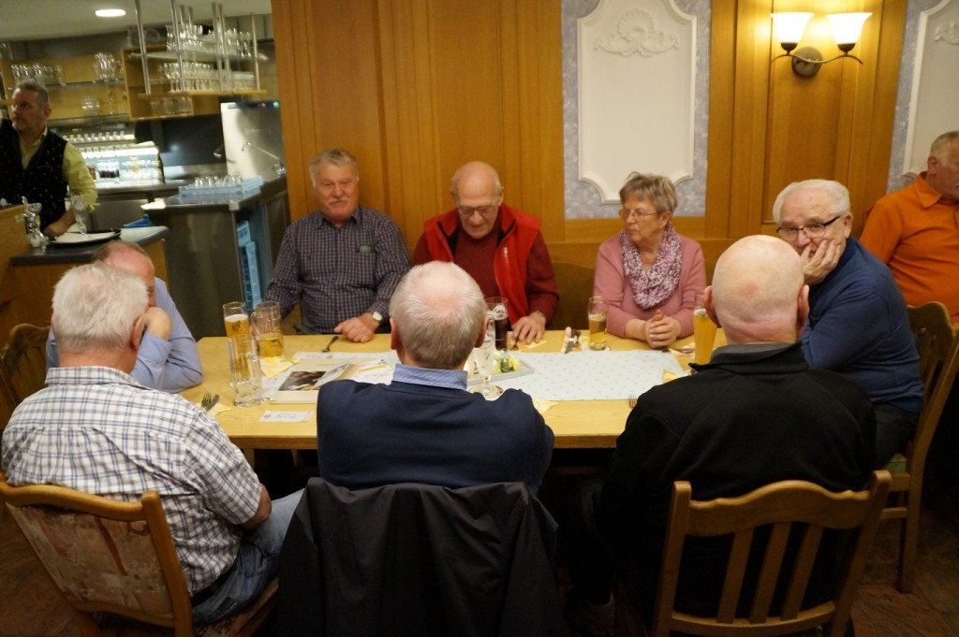
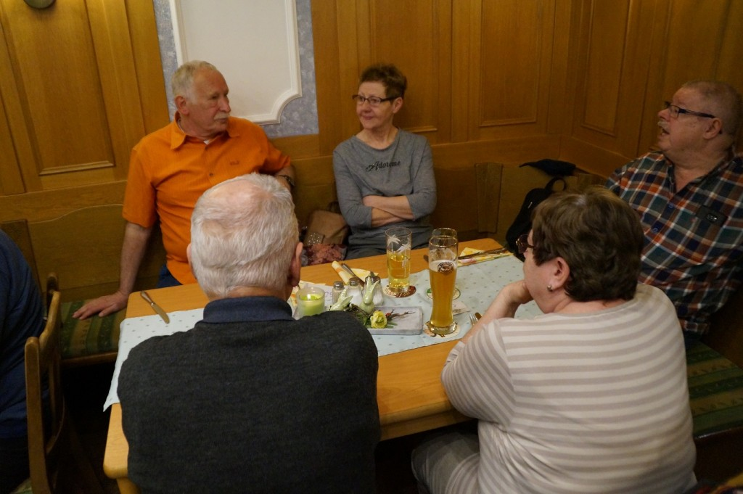
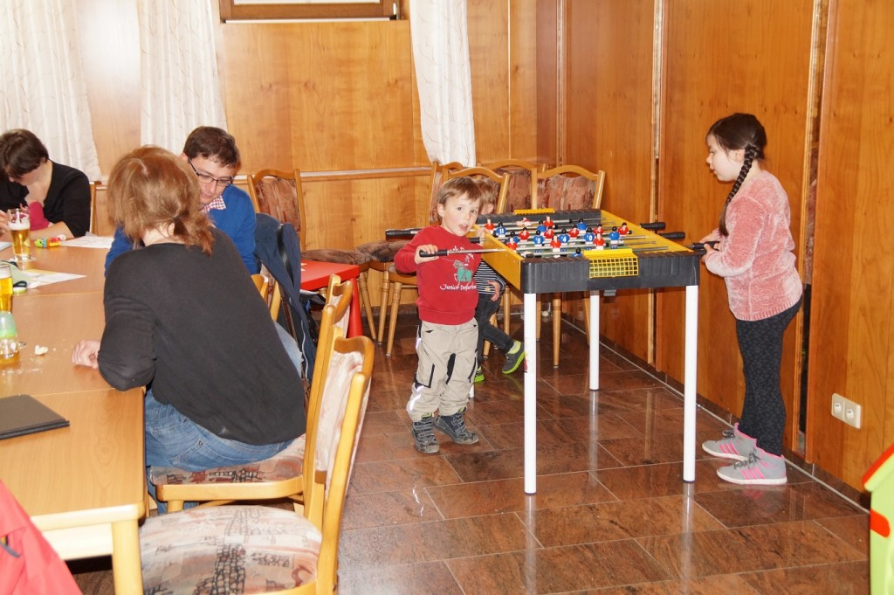
RÜCKBLICK KARFREITAGSWANDERUNG
Karfreitagswanderung am 30.04.2018
Auch in diesem Jahr fand unsere Karfreitagswanderung statt, dieses Mal am Freitag den 30.04.18.
Die Wandersleute Hans Kaiser, Klaus Bodmer und Herbert Peichl haben wieder eine tolle Strecke für uns vorab schon abgelaufen.
Man startete um 9:30 Uhr vom Parkplatz „Hirschtal“ (an der Strecke zwischen Steinheim – Gnannenweiler).
Nach einer Laufstrecke von ca. 4 km erreichten wir im Wald unsere Raststätte. Eine kleine Rast, mit Getränken und Verpflegung wurde eingelegt.
Für den Nachwuchs gab es wieder eine tolle Osterhasen Überraschung.
Die weiteren 2 km wurden schnell zurückgelegt und man kehrte in das Gasthaus Wental ein.
www.srg-heidenheim.de.

Slide 4
Rückgaben von Spielen – Kommunikationsrichtlinie
Umstellung Einteilung und Rückgaben
Aktuelle Einteilungen werden von der E-Mail-Adresse noreply@dfbnet.org (Aktive und Jugend) gesendet.
Rückgaben werden nur noch an die E-Mail-Adresse
srg-heidenheim@web.de zurückgesendet. Einteiler nehmen keine Rückgaben telefonisch oder per Whats App an.
Kurzfristige Rückgaben -2 Tage vor Spielbeginn werden nur noch telefonisch unter 0151 14150260 zurückgenommen.
Zusätzlich bitte immer schnellstmöglich Freitermine im DFBnet.org eintragen.
www.srg-heidenheim.de.

Slide 5
TERMINE 2018/2019
Datum/Uhrzeit | Veranstaltung
Fr. 04.05.18 19:30 Uhr - 21:00 Uhr | Gruppenschulung Vereinsheim SV Dischingen
29.06. - 11.07.18 | Neulings Kurs Hotel Taste in Heidenheim
Fr. 06.07.18 19:30 Uhr - 21:00 Uhr | Gruppenschulung Vereinsheim RSV Oggenhausen
Sa. 21.07.18 11:00 Uhr - 13:00 Uhr | Bezirksleistungsprüfung Sportplatz TSG Giengen
Fr. 14.09.18 18:00 Uhr - 19:00 Uhr | Leistungsprüfung (Nachholtermin) Sportplatz SV Dischingen
Fr. 14.09.18 19:30 Uhr - 21:00 Uhr | Gruppenschulung Vereinsheim SV Dischingen
Fr. 19.10.18 19:30 Uhr - 21:00 Uhr | Gruppenschulung Vereinsheim RSV Hohenmemmingen
Fr. 30.11.18 19:30 Uhr - 21:00 Uhr | Gruppenschulung Volksbank in Heidenheim
So. 13.01.19 10:00 Uhr - 15:00 Uhr | Neujahrbrunch Hotel Taste in Heidenheim
Relegationsspiel
Do. 14.06.2018 um 18:00 Uhr
NA A3 - B5

Slide 6
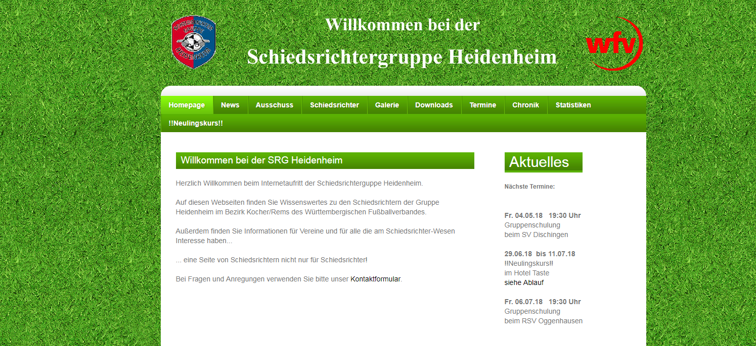
HOMEPAGE DER SRG HEIDENHEIM
www.srg-heidenheim.de
www.srg-heidenheim.de.

Slide 7
Herzlich Willkommen zur Schiedsrichtergruppen Schulung
beim SV Dischingen
Herzlich Willkommen in Heidenheim
Lehrwart Sebastian Schühl
Agenda:
Neulings Kurs der Schiedsrichtergruppe Heidenheim
Rückblick Karfreitagswanderung
Rückgaben von Spielen – Kommunikationsrichtlinie
Terminplanung
Homepage www.srg-heidenheim.de
Lehrabend: Abseits – aktuelle Regelauslegung

